Slide 1
Kali Linux에서 우분투 서버를 향한 플러딩 공격과 방화벽 등을 활용한 보안 설정

Slide 2
프로젝트 배경 및 목적
프로젝트 배경
사내에서 한정된 IP 주소를 효과적으로 관리하고, 각 사이트별로 DHCP 서버를 운영하며
STV,VTP를 활용하여 로드 밸런싱을 통해 구성하여 가용성 보장하는 네트워크를 구축하고
내부, 외부 공격자로부터 취약점 분석을 실행하여 보안 대책을 마련하고자 한다.
2
프로젝트 목적
- 네트워크 기본 설정 → 다양한 공격 → 보안 설정 : 3단계 실습 프로세스 설계
- EIGRP 기반 동적 라우팅 구성 및 보안 강화
- 스위치 기반 내부망 및 VLAN 환경 구현
- 포트 기반 공격 및 방어 실습
- Nmap 및 Python을 활용한 스캐닝 및 취약점 점검
- ASA 방화벽을 이용한 DMZ/Inside/Outside 보안 영역 구성

Slide 3
프로젝트 목적
프로젝트 과제
과제 1
과제 2
과제 3
○ 요구사항
라우팅 네트워크 설계 및 보안 구성 (EIGRP)
4대 이상의 라우터를 연결하여 안정적이며 보안 보장 설계
※ 준수 사항
- EIGRP AS 번호: 100
- 각 라우터에 loopback 인터페이스 EIGRP 설정
- UCMP (Unequal Cost Multipath)를 이용하여 중복 경로 구성
- MD5 인증을 사용한 패킷 인증 기능 설정 (key chain 사용)
○ 요구사항
L2 기반 내부망 구성 및 트래픽 분산
3대의 스위치를 활용해 VLAN 기반 2계층 및 3계층 내부망 구축
※ 준수 사항
- VLAN 10, 20 생성 및 해당 포트에 PC 연결
- Trunk 포트 설정 (allowed vlan, native vlan 포함)
- VTP 설정 (1대는 서버, 나머지는 클라이언트)
- STP 부하분산 설정
- 3계층 스위칭 구성 (SVI 또는 L3 인터페이스 활용)
○ 요구사항
스캐닝 및 취약점 분석 자동화
외부 공격자 시나리오를 기반으로 내부 서버의 취약점을 분석
※ 준수 사항
- Nmap NSE 스크립트를 사용해 스캔 수행 및 vulscan.nse 포함한 취약점 확인
- Python을 활용한 포트 스캐너 제작
(socket, ipaddress, python-nmap 활용)

Slide 4
프로젝트 배경 및 목적
프로젝트 과제
과제 4
과제 5
○ 요구사항
공격 시나리오 및 방어
다양한 공격과 그에 대한 방어 전략을 적용
※ 준수 사항
- 공격: ARP Spoofing, DHCP Starvation, slowloris
- 방어: port-security, vlanfilter(vlan access-map), DHCP Snoo ping, DAI 설정
○ 요구사항
ASA 방화벽을 이용한 보안 영역 구축 및 NAT 구성
ASA 방화벽을 중심으로 DMZ/Inside/Outside 보안 영역 구성
※ 준수 사항
- ASA 장비에 세 가지 영역 설정 및 보안 레벨 구성
- DMZ에 2대 이상의 서버(HTTP 등) 설치
- Inside/Outside에서 접근 가능하도록 ACL 및 NAT/PAT 구성
- ASDM을 통한 설정 일부 적용

Slide 5
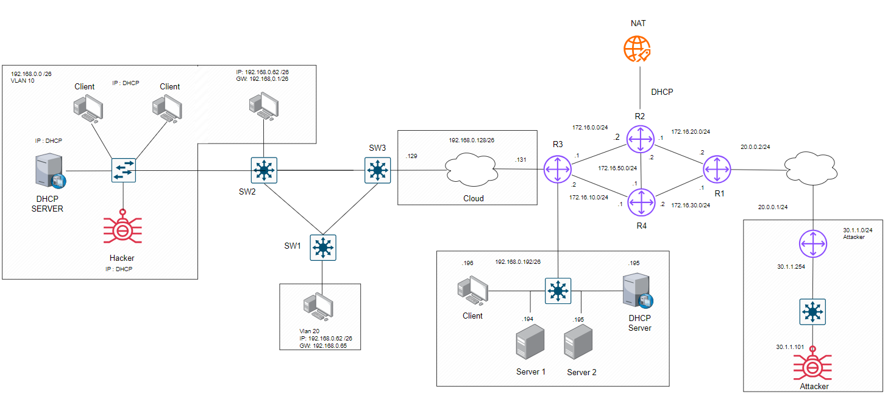
프로젝트 진행
과제3
네트워크 구성도

Slide 6
과제 1

Slide 7
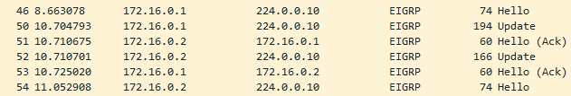
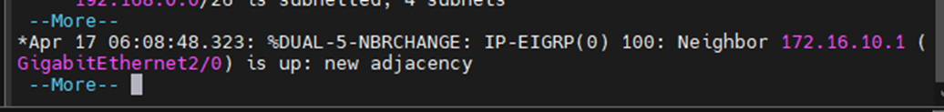
프로젝트 진행
과제1
과제 1번은 네트워크 토폴로지를 구축하는 과정에서 동적 라우팅 프로토콜 중 EIGRP를 이용하는 실습을 수행한다. 또한, UCMP (Unequal Cost Multipath)를 이용하여 중복 경로 구성보는 실습을 수행한다.
과제 1
EIGRP
Cico 사 고유의 하이브리드 라우팅 프로토콜, 거리 벡터와 링크 상태 기법의 장점을 결합
DUAL 알고리즘을 사용하여 최적 경로 와 대체 경로를 선출한다. 대체 경로가 되기 위해서는 이미 계산된 최적 경로보다 작아야 한다.
예비 경로들 중 비용(메트릭)이 서로 다른 경로까지 동시에 사용하여 트래픽 분산하는 로드 밸런싱 기법 UCMP을 사용하기도 한다.
동일한 AS 번호를 통해 정보를 교환 할 수 있다. 다른 번호를 가지고 있을 시 재분배를 수행해야 한다.
EIGRP 동작 절차
Hello 패킷 교환 → Neighbor 관계 수립 → Neighbor Table 생성
Update 패킷으로 라우팅 정보 교환 → Topology Table 생성
DUAL에 따라 메트릭 계산 → 최적/대체 경로 선출 → Routing Table에 등록
Notes:
Cisco 사 고유의 하이브리드 라우팅 프로토콜로, 거리 벡터와 링크 상태 기법의 장점을 결합했다.
변경된 경로 정보만 전파하는 부분적 업데이트, 안정적 전송을 위한 RTP(Reliable Transport Protocol)을 사용한다.
DUAL(Diffusing Update Algorithm) 알고리즘을 사용하여 최적 경로(Successor)와 대체 경로(Feasible Successor)를 선출한다. 대체 경로가 되기 위해서는 보고된 경로 거리(RD)가 이미 계산된 최적 경로(FD)보다 작아야 한다. (RD< FD)
동일한 EIGRP AS번호를 가져야만 서로 정보를 교환하며, 다른 AS 번호를 가지고 있는 EIGRP일 때는 재분배(redistribute)를 수행해야 한다.
EIGRP가 DUAL을 통해 확보한 Feasible Successor(예비 경로)들 중 비용(메트릭)이 서로 다른 경로까지 동시에 사용하여 트래픽을 분산하는 로드 밸런싱 기법을 UCMP 라고 한다.
단일 최적 경로뿐 아니라, 약간 더 비용이 높지만 유효한 예비 경로까지 활용해 네트워크 활용률 및 장애 복구 성능 향상한다.
특정 라우터 에서 variance <값> 을 통해서 최적 경로 매트릭 * variance 이하인 경로까지 UCMP(Unequal Cost Multipath)에 포함시키도록 한다.
동작 절차
Hello 패킷 교환 → Neighbor 관계 수립 → Neighbor Table 생성
Update 패킷으로 라우팅 정보 교환 → Topology Table 생성
DUAL에 따라 메트릭 계산 → Successor/Feasible Successor 선출 → Routing Table에 등록

Slide 8
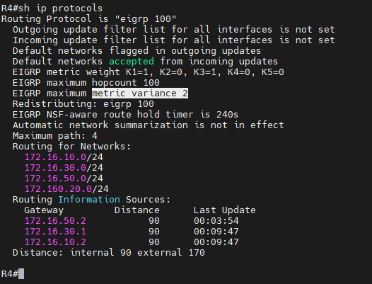
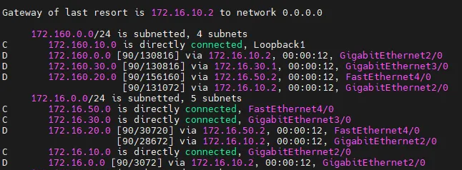
프로젝트 진행
과제1
과제 1번은 네트워크 토폴로지를 구축하는 과정에서 동적 라우팅 프로토콜 중 EIGRP를 이용하는 실습을 수행한다. 또한, UCMP (Unequal Cost Multipath)를 이용하여 중복 경로 구성보는 실습을 수행한다.
과제 1
EIGRP – UCMP 실습
Routing Table 을 통해서 UCMP 설정을 확인 할 수 있다.
라우터에서 variance * <값> 을 설정하여 “최적 경로 매트릭 * variance” 이하인 경로를 포함 했다.
Notes:
Cisco 사 고유의 하이브리드 라우팅 프로토콜로, 거리 벡터와 링크 상태 기법의 장점을 결합했다.
변경된 경로 정보만 전파하는 부분적 업데이트, 안정적 전송을 위한 RTP(Reliable Transport Protocol)을 사용한다.
DUAL(Diffusing Update Algorithm) 알고리즘을 사용하여 최적 경로(Successor)와 대체 경로(Feasible Successor)를 선출한다. 대체 경로가 되기 위해서는 보고된 경로 거리(RD)가 이미 계산된 최적 경로(FD)보다 작아야 한다. (RD< FD)
동일한 EIGRP AS번호를 가져야만 서로 정보를 교환하며, 다른 AS 번호를 가지고 있는 EIGRP일 때는 재분배(redistribute)를 수행해야 한다.
EIGRP가 DUAL을 통해 확보한 Feasible Successor(예비 경로)들 중 비용(메트릭)이 서로 다른 경로까지 동시에 사용하여 트래픽을 분산하는 로드 밸런싱 기법을 UCMP 라고 한다.
단일 최적 경로뿐 아니라, 약간 더 비용이 높지만 유효한 예비 경로까지 활용해 네트워크 활용률 및 장애 복구 성능 향상한다.
특정 라우터 에서 variance <값> 을 통해서 최적 경로 매트릭 * variance 이하인 경로까지 UCMP(Unequal Cost Multipath)에 포함시키도록 한다.
동작 절차
Hello 패킷 교환 → Neighbor 관계 수립 → Neighbor Table 생성
Update 패킷으로 라우팅 정보 교환 → Topology Table 생성
DUAL에 따라 메트릭 계산 → Successor/Feasible Successor 선출 → Routing Table에 등록

Slide 9
과제 2

Slide 10
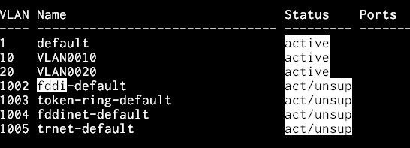
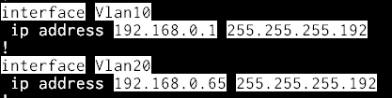
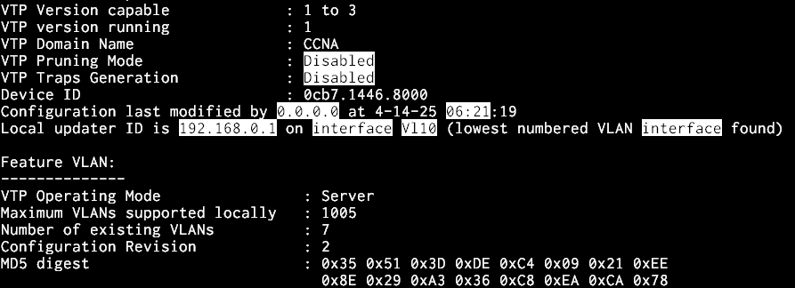
프로젝트 진행
과제2
VLAN 생성 및 trunk 설정
1
2
VLAN 10과 20을 생성하고 각각 IP를 부여
인터페이스 1번과 2번에 trunk 설정
Show vlan으로 VLAN 10, 20이 생성됬는지 확인

Slide 11
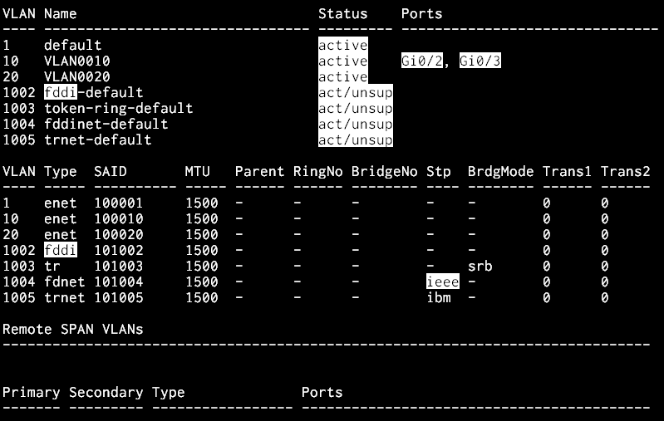
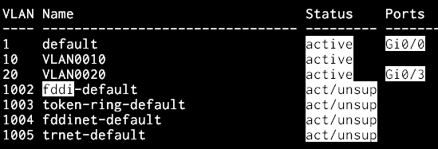
프로젝트 진행
과제2
VLAN 생성 및 trunk 설정
2
1
1
2
인터페이스 1번과 2번에 trunk 설정
SW1, 2의 바깥으로 나가는 방향으로 SW1에는 VLAN 20을, SW2에는 VLAN 10 번호를 할당
Show vlan으로 VLAN 10, 20이 할당됬는지 확인

Slide 12
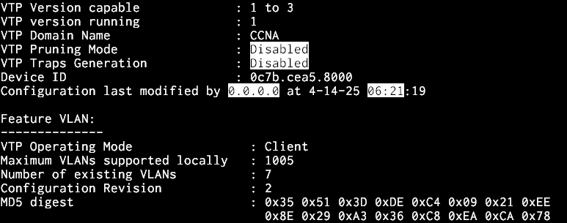
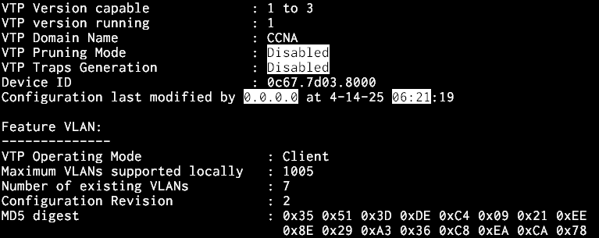
프로젝트 진행
과제2
VTP 설정
SW3은 VTP 서버, SW1, 2는 client로 설정
Show vtp status로 맞게 들어갔는지 확인

Slide 13
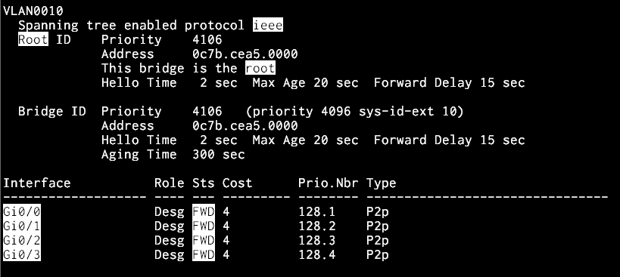
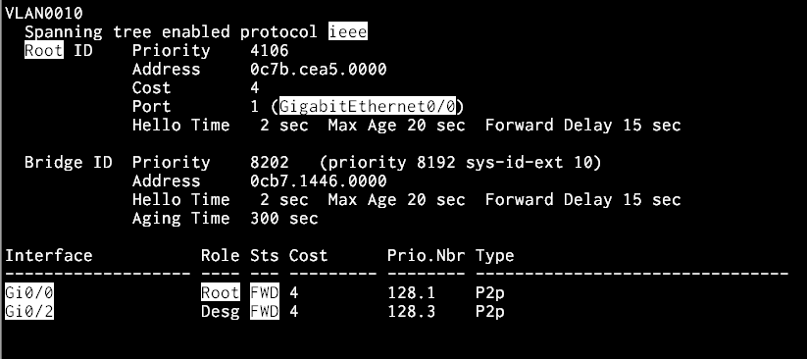
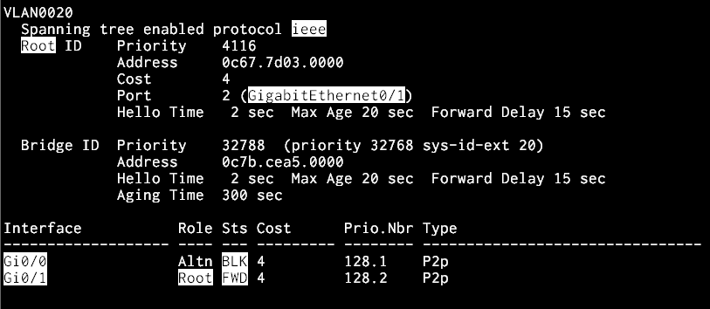
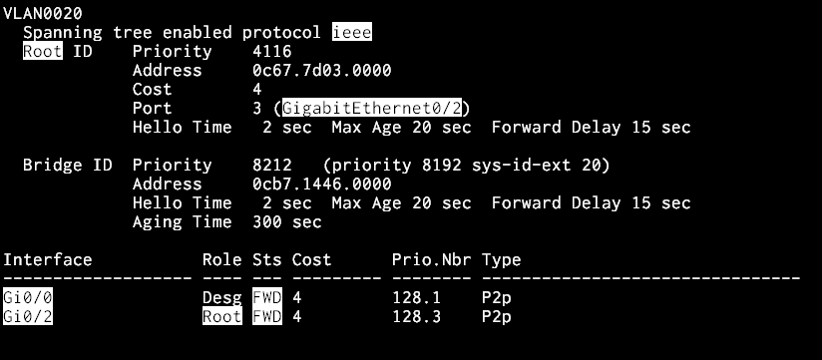
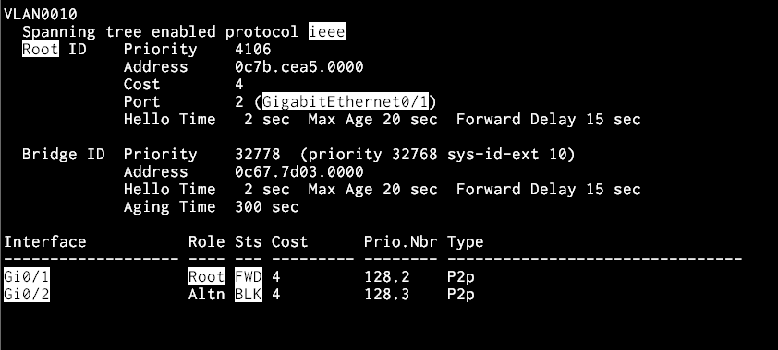
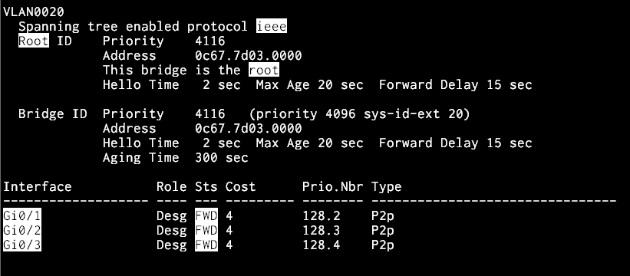
프로젝트 진행
과제2
STP 설정
각 스위치에 priority 줘서 rootswitch를 설정
show spanning-tree로 맞게 됬는지 확인

Slide 14
프로젝트 진행
과제2
STP 부하분산
VLAN 10
VLAN 20
D
D
R
A
D
D
D
R
R
R
A
D
D
D

Slide 15
과제 3

Slide 16
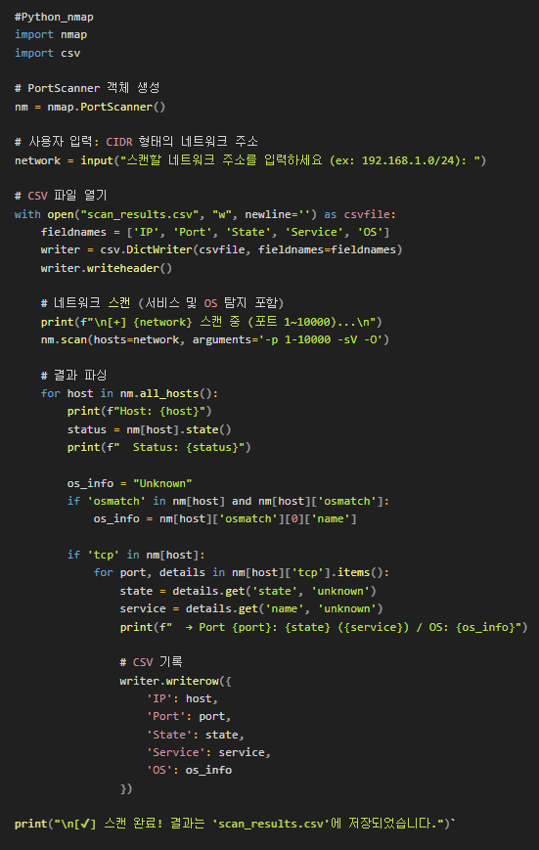
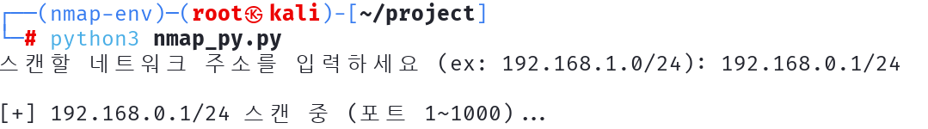
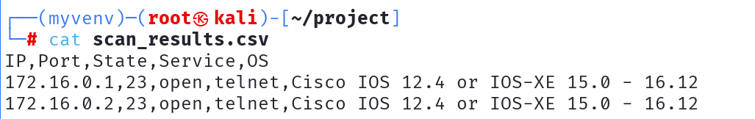
프로젝트 진행
Python ( Python_nmap) / 네트워크 포트 범위 스캔
#결과

Slide 17
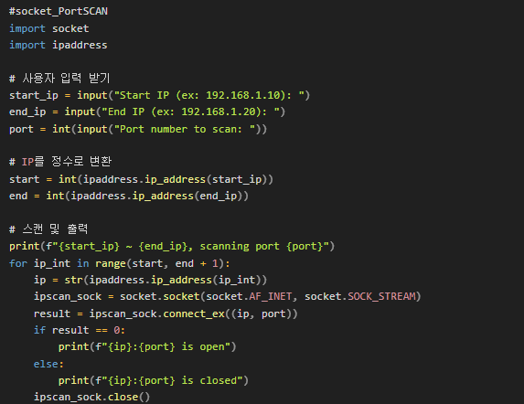
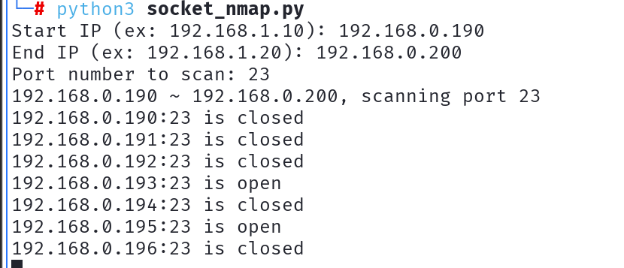
프로젝트 진행
과제3
Python ( socket_PortSCAN) / 특정 범위 , 특정 포트 스캔
#결과
Nmap을 통해 파악된 장비와 IP에 대해 특정한 포트에 대해 열려있는지 신속하게 확인하여 빠른 탐색을 가능하도록 구성

Slide 18
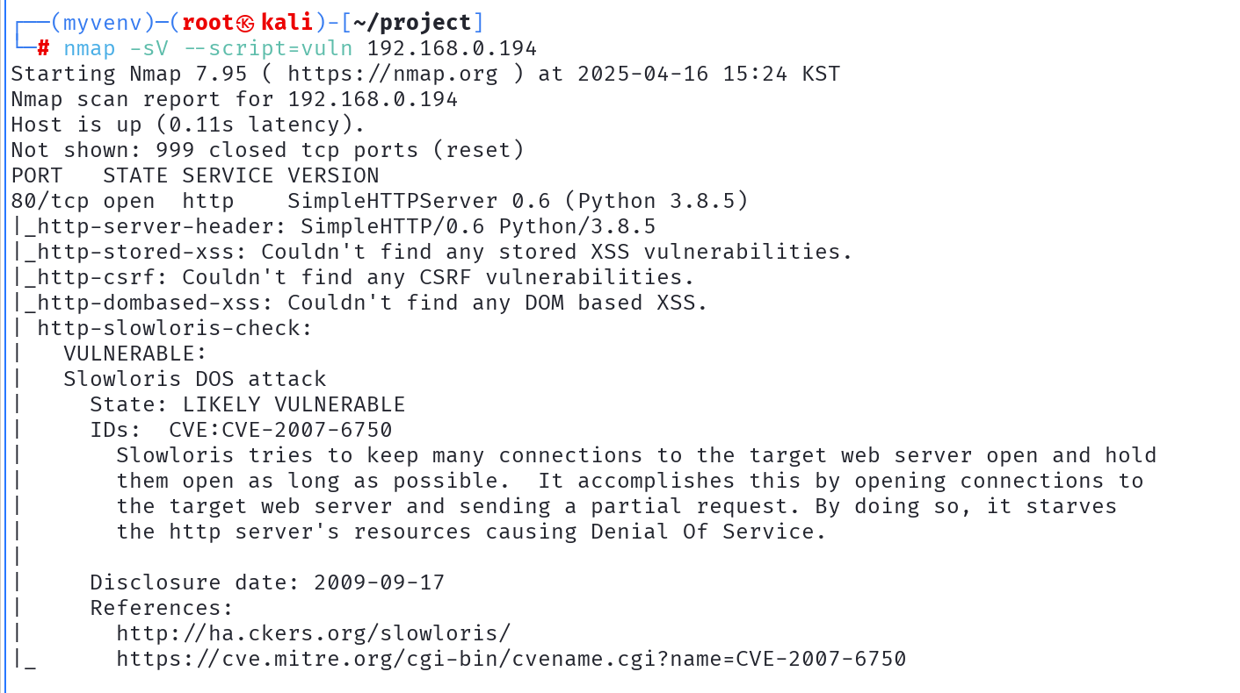
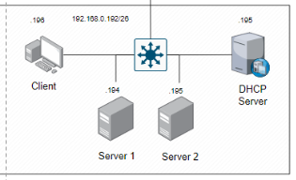
프로젝트 진행
과제 3
앞선 과정의 Nmap을 활용하여 네트워크 내 열려있는 포트와 LInux OS를 사용하는 Server를 특정하였다
해당 서버에 대해 NSE (Script)를 활용하여 취약점을 스캔하고 그에 대한 모의해킹을 진행하고자 한다.
NSE를 활용한 취약점 점검
대상 호스트: 192.168.0.194/24
운영 체제 및 서비스: Linux 기반 SimpleHTTPServer 0.6 (Python 3.8.5)
확인된 주요 취약점:
Slowloris (Low and Slow DoS) 공격에 취약 (Likely Vulnerable)
공격자가 대상 웹 서버에 수많은 연결을 생성한 후, 요청을 느리게 전송하여 서버의 연결 자원을 점유
이를 통해 서비스 거부(DoS) 상태를 유발할 수 있음

Slide 19
과제 4

Slide 20
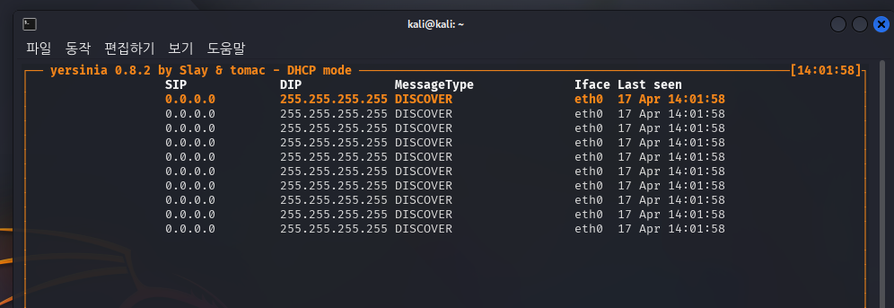
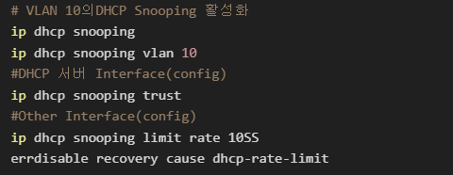
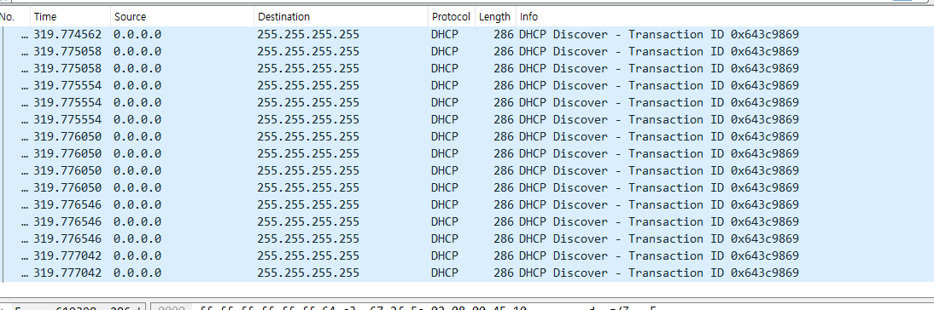
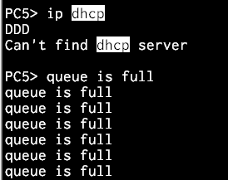
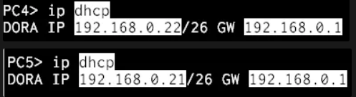
DHCP Pool exhaustion Attact
공격
방어
방어 설정 후

Slide 21
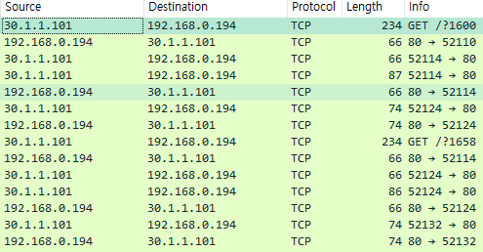
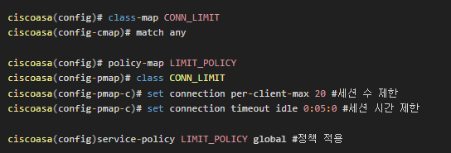
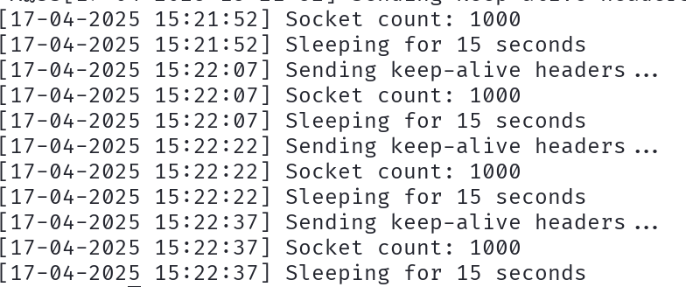
프로젝트 진행
과제4
Slowloris 공격 /방어
Slowloris 공격
Slowloris 방어
python3 slowloris.py -p 80 -s 1000 -v 192.168.0.194

Slide 22
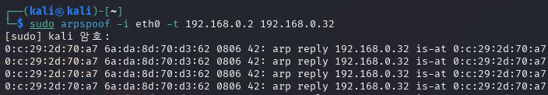
프로젝트 진행
과제4
ARP Spoofing
#결과
공격 전 mac주소를 확인 후
ARP Spoofing 공격을 시작
공격 후 mac주소가 공격자의 mac주소로 변경 된것으로 공격받은것을 확인
Notes:
양방향 공격도 나중에 해보기!

Slide 23
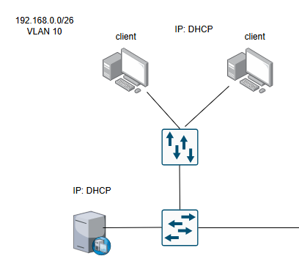



프로젝트 진행
과제4
port-security
#결과
허용
허용X
2계층
3계층
2계층 스위치를 추가
허용한 곳은 ping이 가고, 허용을 안한곳은 차단 된 것을 확인
허용을 막을 곳의 ping이 제대로 가는지 확인
3계층 스위치에서 허용이 안된 곳에서 공격을 하고 있다는 mac주소를 통해 확인
3계층 스위치에 허용할 pc의 mac주소를 입력

Slide 24
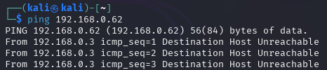
프로젝트 진행
과제4
DAI
TRUST
TRUST
TRUST
스위치에서 snooping, DAI를 활성화
공격자 공격 시작
공격할 곳을 제외한 인터페이스 trust 설정
어디서 공격했는지 확인 할 수 있음

Slide 25
과제 5

Slide 26
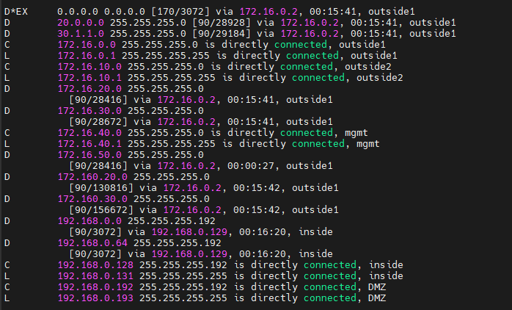
프로젝트 진행
과제 5번은 ASA 방화벽을 이용해 DMZ/Inside/Outside 세 가지 보안 영역을 설정하고, 각 영역 간 접근 제어(ACL) 및 NAT/PAT을 구성하며, ASDM을 통해 일부 설정을 적용하는 실습을 수행한다.
과제 5
ASA 방화벽
서버와 연결된 라우터를 ASA 방화벽으로 교체하여 보안 강화를 수행한다.
방화벽과 연결된 인터페이스를 아래 표와 같이 설정 했다.
방화벽 관리를 위한 포트 mgmt도 활성화 했다.
 | 외부 포트 1 | 외부 포트 2 | HTTP 서버 | 내부 포트
이름 | outside1 | outside2 | DMZ | inside1
보안 레벨 | 0 | 0 | 50 | 100
 | 관리 포트
이름 | mgmt
보안 레벨 | 0
Notes:
Mgmt 로 asdm 을 수행하기 전에 http를 열어줘야 함 http server enable , http 0 0 mgmt

Slide 27
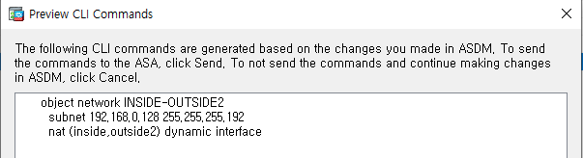

프로젝트 진행
과제 5
ASA 방화벽
내부(192.168.0.128/26)에서 외부와 통신할 때 PAT을 이용해서 네트워크 주소를 숨긴다.
내부에서 외부로 접근을 허용
Notes:
Mgmt 로 asdm 을 수행하기 전에 http를 열어줘야 함 http server enable , http 0 0 mgmt

